Slide 1
Encuesta de Satisfacción de Usuarios de
Servicio de Apoyo a la Empresa
2024

Slide 2
Ficha encuesta Servicio de Apoyo a la Empresa
Periodo considerado: 1 de enero de 2024 al 31 de diciembre de 2024.
Usuarios: usuarios presenciales, telefónicos y por correo electrónico del servicio de apoyo a la empresa.
Población: 4.286 usuarios del servicio, a todos ellos se les ha enviado el cuestionario.
Muestra: 83 cuestionarios recogidos (tasa de respuesta 2%).
Con los datos anteriores podemos asegurar en los resultados de la encuesta un margen de error del 10,65% con un nivel de confianza del 95%.

Slide 3
Secciones del cuestionario
VÍA DE CONOCIMIENTO DEL SERVICIO
CANAL DE ENTRADA
ATENCIÓN RECIBIDA
CLARIDAD DE LA INFORMACIÓN
UTILIDAD DE LA INFORMACIÓN
APRENDIZAJE PARA NUEVAS CONSULTAS
RECOMENDACIÓN DEL SERVICIO
PROPUESTAS DE MEJORA

Slide 4
Resultados

Slide 5
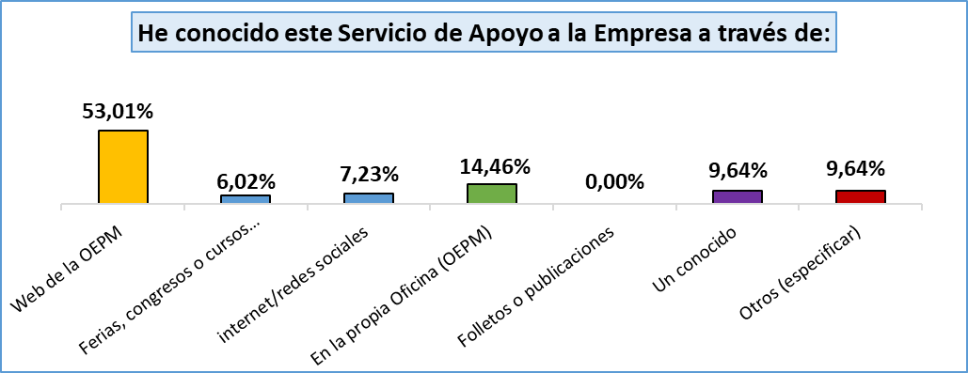
VÍA DE CONOCIMIENTO DEL SERVICIO

Slide 6
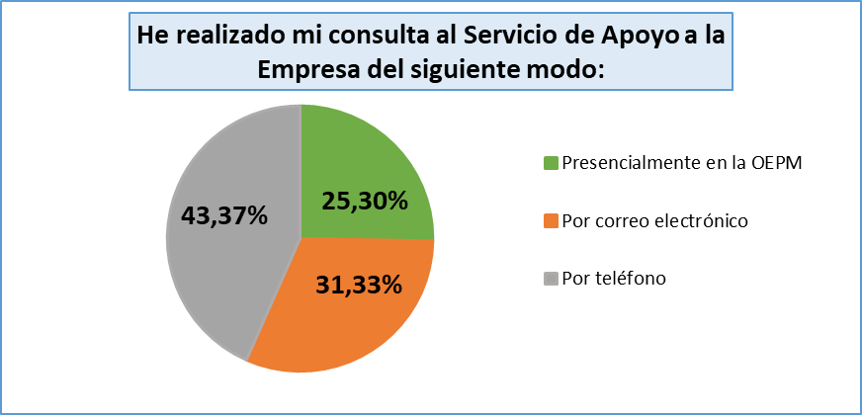
CANAL DE ENTRADA

Slide 7
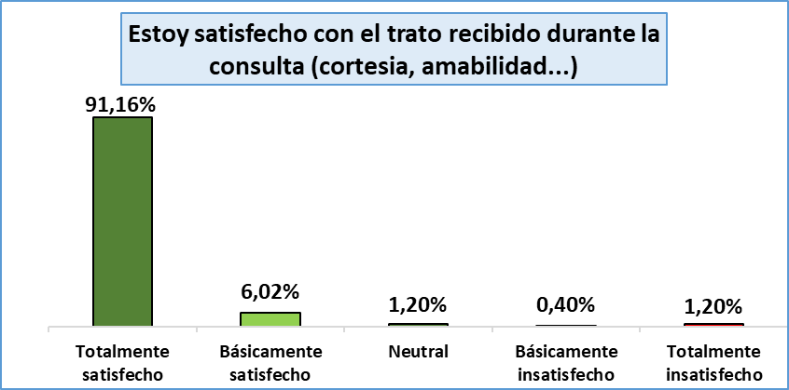
ATENCIÓN RECIBIDA
97% Satisfechos
2% Insatisfechos

Slide 8
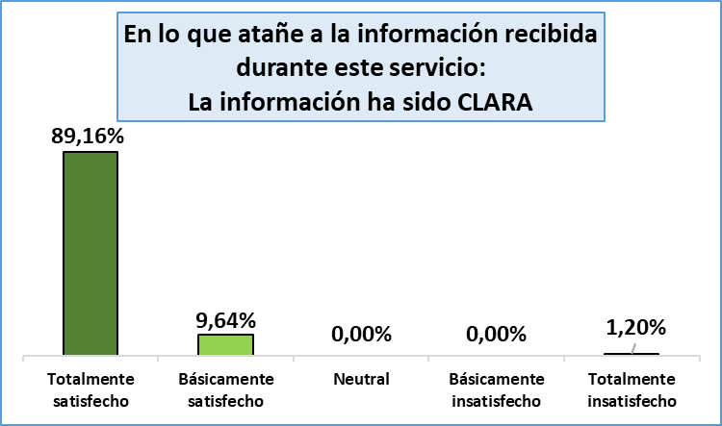
CLARIDAD DE LA INFORMACIÓN
99% Satisfechos
1% Insatisfechos

Slide 9
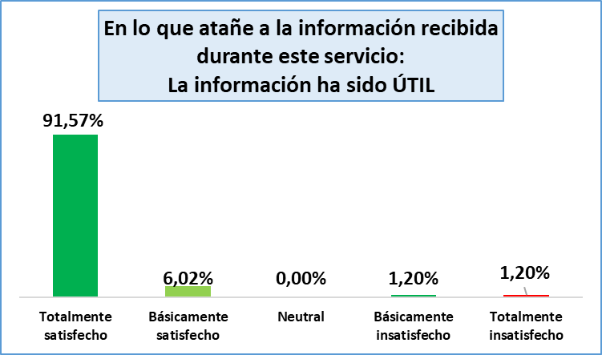
UTILIDAD DE LA INFORMACIÓN
98% Satisfechos
2% Insatisfechos

Slide 10
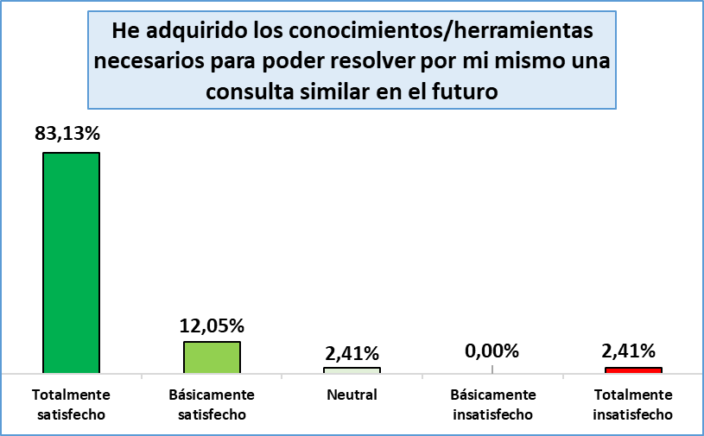
CONOCIMIENTOS ADQUIRIDOS
95% Satisfechos
2% Insatisfechos

Slide 11
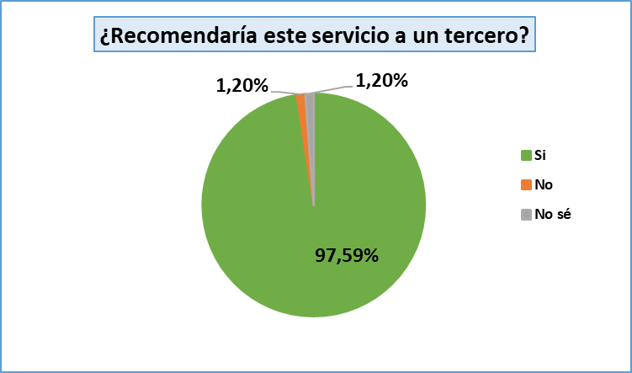
RECOMENDACIÓN DEL SERVICIO

Slide 12
PROPUESTAS DE MEJORA
Nº de veces | Contenido de la Respuesta
29 | Felicitaciones
1 | Sugerencias
 | A veces por teléfono, cuesta un poco de contactar y cuando quieres valorar la atención recibida, se corta.
3 | Quejas
 | - Demasiada burocracia para colaborar con los que pueden llegar a tener una idea y no tienen financiación.
 | - Los trámites y procesos en general son lentos, confusos y tediosos para una persona que no accede regularmente.
 | - Para ir presencial está muy mal el servicio, dicen que llaman pero no lo hacen.

Slide 13
Tabla Resumen 2024
Vía de Conocimiento | % Participantes en Encuesta
Pagina web OEPM | 53,01%
Ferias, congresos, cursos | 6,02%
Internet, redes sociales | 7,3%
En la oficina (OEPM) | 14,46%
Folletos, publicaciones | 0,00%
Un conocido | 9,64%
Otro | 9,64%
Canal de Entrada | % Participantes en Encuesta
Presencial | 25,30%
Correo Electrónico | 31,33%
Teléfono | 43,37%
Aspectos del Servicio | Totalmente Satisfechos | Básicamente Satisfechos | Neutral | Básicamente Insatisfechos | Totalmente Insatisfechos
 | (de acuerdo) | (de acuerdo) |  | (en desacuerdo) | (en desacuerdo)
TRATO RECIBIDO | 91,16% | 6,02% | 1,20% | 0,40% | 1,20%
CLARIDAD INFORMACIÓN | 89,16% | 9,64% | 0,00% | 0,00% | 1,20%
UTILIDAD INFORMACIÓN | 91,57% | 6,02% | 0,00% | 1,20% | 1,20%
APRENDIZAJE NUEVAS CONSULTAS | 83,13% | 12,05% | 2,41% | 0,00% | 2,41%
Recomendación del Servicio | 97,59%

Slide 14
Tabla comparativa
2021-2024
Aspectos del Servicio | Totalmente Satisfechos (de acuerdo) |  |  |  | Básicamente Satisfechos (de acuerdo) |  |  |  | Neutral |  |  |  | Básicamente Insatisfechos (en desacuerdo) |  |  |  | Totalmente Insatisfechos (en desacuerdo)
Año | 2021 | 2022 | 2023 | 2024 | 2021 | 2022 | 2023 | 2024 | 2021 | 2022 | 2023 | 2024 | 2021 | 2022 | 2023 | 2024 | 2021 | 2022 | 2023 | 2024
TRATO RECIBIDO | 98% | 98% | 98% | 91% | 0% | 2% | 6% | 6% | 0% | 0% | 1% | 1% | 0% | 0% | 0% | 0% | 2% | 0% | 2% | 1%
CLARIDAD INFORMACIÓN | 100% | 98% | 93% | 89% | 0% | 2% | 3% | 10% | 0% | 0% | 1% | 0% | 0% | 0% | 0% | 0% | 0% | 0% | 3% | 1%
UTILIDAD INFORMACIÓN | 98% | 100% | 92% | 92% | 2% | 0% | 4% | 6% | 0% | 0% | 1% | 0% | 0% | 0% | 0% | 1% | 2% | 0% | 3% | 1%
APRENDIZAJE NUEVAS CONSULTAS | 88% | 87% | 79% | 83% | 8% | 9% | 16% | 12% | 4% | 4% | 0% | 2% | 0% | 0% | 0% | 0% | 0% | 0% | 5% | 2%
Año | 2021 | 2022 | 2023 | 2024
RECOMENDACIÓN DEL SERVICIO | 100% | 100% | 96% | 98%
Margen de error | 12% | 9% | 7% | 11%

Slide 15
FIN DEL INFORME RESUMEN DE RESULTADOS
Oficina Española de Patentes y Marcas, O.A. (OEPM)

Slide 16
¡Vuestra opinión es importante!
Estaremos encantados de recibir vuestras sugerencias
a través del formulario de nuestra página web:
https://www.oepm.es/es/qsf/index.html
O escribiendo un correo a: ciudadano@oepm.es

